Slide 1

Авторы:
Урявина А.В.
Копытова О.С.
МАДОУ «Детский сад №23» г. Перми
МАДОУ «Детский сад №23» г. Перми
«Сотрудничество с родителями: современные формы.»
Родительский клуб «Финансисты»
План работы на 2020-2021 учебный год
«Сотрудничество с родителями: современные формы»
Родительский клуб «Финансисты»
План работы на 2021-2022 учебный год
Автор: воспитатель МАДОУ
Урявина Алёна Валерьевна

Slide 2

Пояснительная записка
Цель работы клуба:
Привлечение родителей (законных представителей) к организации образовательной деятельности детей старшего дошкольного возраста по освоению основных экономических понятий в занимательной и игровой форме.
Задачи:
Информировать родителей о важности финансового образования детей;
Формировать у родителей интерес к обучению своих детей основам финансовой грамотности;
Содействие пониманию детьми ценности и значения денег в жизни человека;
Познакомить детей с основами финансовой грамотности, с понятием «деньги», «валюта», «бартер», «банковская карта», «банкомат»;
Пробуждать здоровый интерес к деньгам;
Привлечь социальных партнёров (Сбербанк, ТОЦ «Стахановский»)к работе родительского клуба.

Slide 3
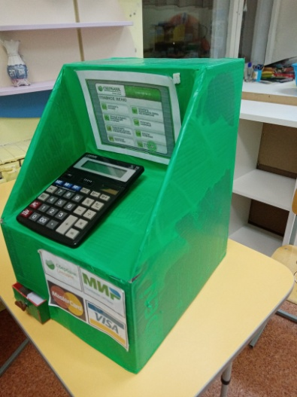
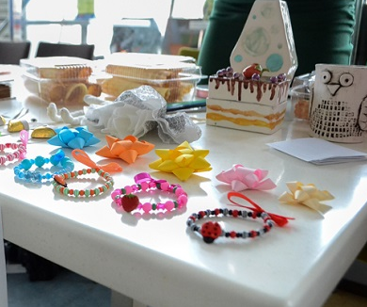
Участники проекта: дети, родители, педагоги.
Возраст детей, участвующих в проекте - старший дошкольный возраст.
Сроки реализации проекта: 9 месяцев (учебный год)
Предварительная работа:
Договорённость о проведении экскурсии и Ярмарки с соц.партнёрами
Изготовление макета банкомата, кассы, «денег»
Изготовление дома товаров для Ярмарки
Оформление помещение в ТОЦ «Стахановский» в соответствии с Ярмаркой

Slide 4

Актуальность
Работа клуба направлена на тесное сотрудничество детей и родителей в финансовом просвещении и экономическом воспитании дошкольников.
Финансовое просвещение и экономическое воспитание - сравнительно новое направление в дошкольной педагогике. Многочисленные исследования последних лет свидетельствуют о необходимости внедрения экономического образования с дошкольного возраста, когда дети получают первичный опыт участия в элементарных экономических отношениях и происходит их приобщение к миру экономической действительности. Эти требования общества сделали проблему экономического воспитания актуальной, так как ребенок с малых лет соприкасается с такими экономическими категориями, как деньги, вещи, труд, стоимость.

Slide 5
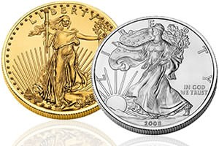
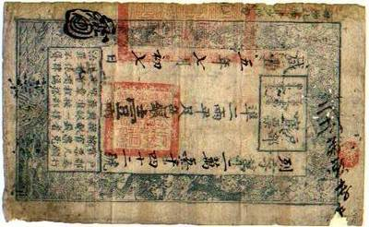
Встреча №1. «История денег»
На первом заседании клуба предполагается презентация «История денег»
Цель: знакомство детей с историей возникновения денег.
Задачи:
- Познакомить с причиной появления денег, для каких целей нужны деньги,
как зарабатывают деньги в их семье;
- Развивать логическое мышление;
Обогащать и активизировать словарь детей ;
- Воспитывать уважительное отношение к труду, интерес к истории и своему прошлому.
Сделать экскурс к денежным знакам национальности своей семьи.

Slide 6
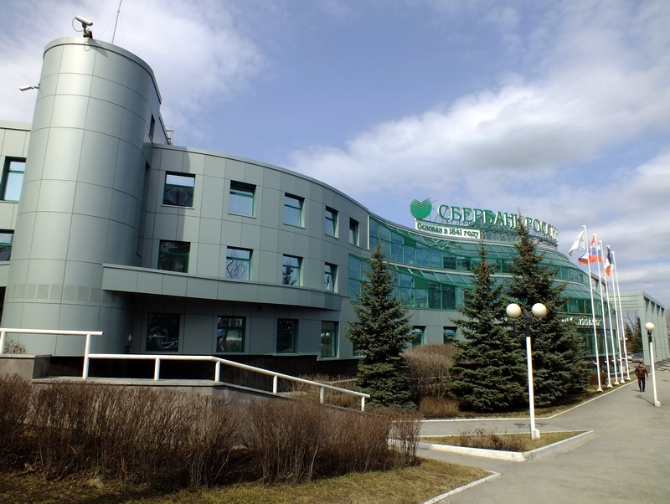
Встреча №2 «Экскурсия в Сбербанк»
На втором заседании клуба предусмотрена экскурсия детей и родителей в Музей Сбербанка на Монастырскую, 4
Цель: Знакомство детей с историей возникновения Сбербанка в России.
Задачи:
- Вызвать интерес к историческому прошлому Сбербанка;
Познакомить с развитием банковского дела в России ;
Укрепление семейных отношений.

Slide 7
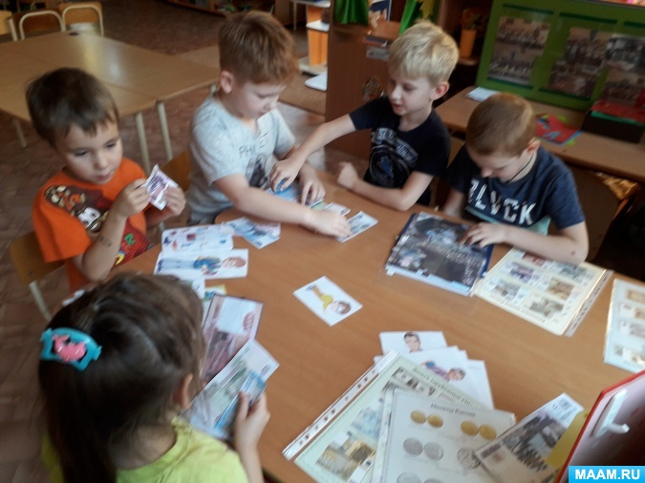
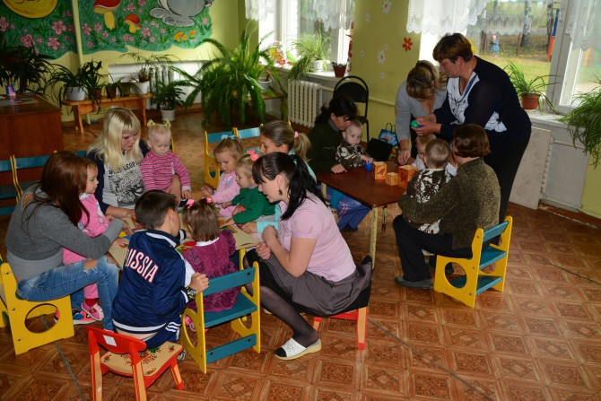
Встреча №3 «Учимся, играя»
На третьем заседании клуба предполагается провести 2-3 игры, направленные на развитие финансовой грамотности детей и взрослых.
Цель: Формирование первичных финансово-экономических представлений.
Задачи :
Развивать экономическое мышление, внимание и любознательность.
Формировать умения приобретать товар согласно желанию, потребностям и возможностям;
Учить детей подходить к выбору покупок осознанно, учитывая возможности бюджета.

Slide 8
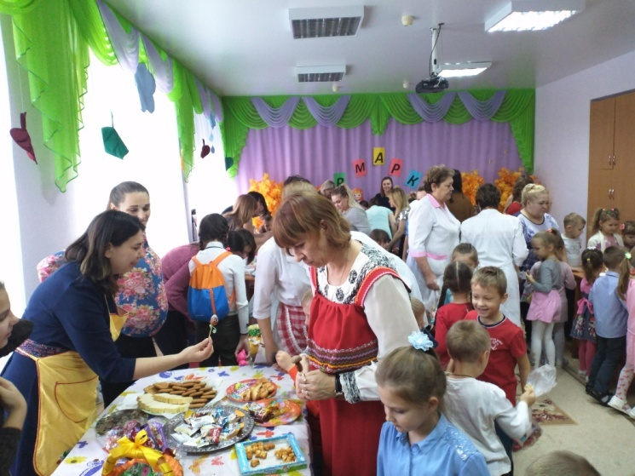
Встреча №4 «От теории к практике»
На четвёртом заседании клуба предполагается проведение Ярмарки-продажи различных вещей, сделанных дома с родителями (прихватки, браслеты, фенечки, игрушки из Киндер-сюрпризов и т.п.)
Цель: Создание необходимой мотивации для повышения финансовой грамотности.
Задачи:
- Дать понятие о ярмарке, её истории, значении;
- Формировать представление о базовых экономических понятиях: деньгах и обмене на ярмарке и т.п.;
- Учить детей продавать или обменивать товары, сделанные своими руками;
- Познакомить детей с элементами торгово–экономических отношений.

Slide 9
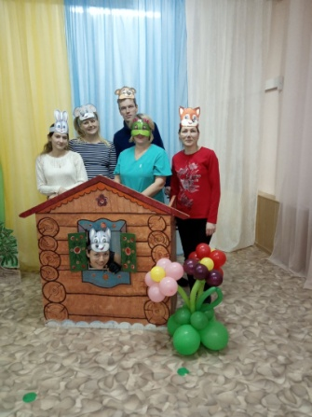
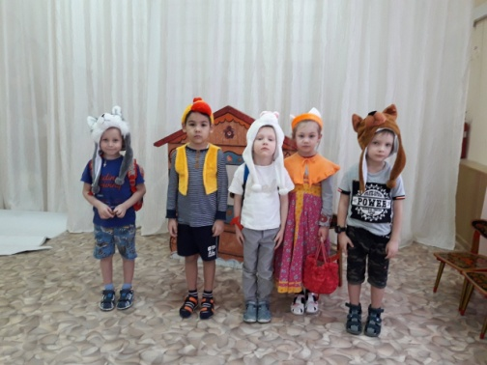
Встреча №5 «В гостях у сказки»
На пятой встрече предусмотрены показы сценок из сказок, связанных с финансами, которые дети подготовили дома совместно с родителями.
Цель: Знакомство детей с разнообразием сказок, связанных с финансами
Задачи:
Формировать умение работать в команде с родителем (законным представителем), проявлять инициативу и творческий подход;
Поддерживать интерес к рассказыванию сказок;
- Развивать разговорную и связную речи;
Развивать у детей умение подмечать в сказках простейшие экономические явления.
Примеры сказок
«Приключения поросенка Фунтика»
«Али-баба и сорок разбойников»
«Как старик корову продавал»
«Золотая антилопа» и т.п.

Slide 10

Ожидаемые результаты
1. Реализован проект родительского клуба «Финансист».
2. Порядка 50-60% родителей (законных представителей) приняли участие в работе родительского клуба.
3. Благодаря использованным материалам, 100% детей освоили базовые принципы использования финансов на личном опыте при успешном вовлечение родителей (законных представителей) и их активном участие в работе клуба.

